Slide 1
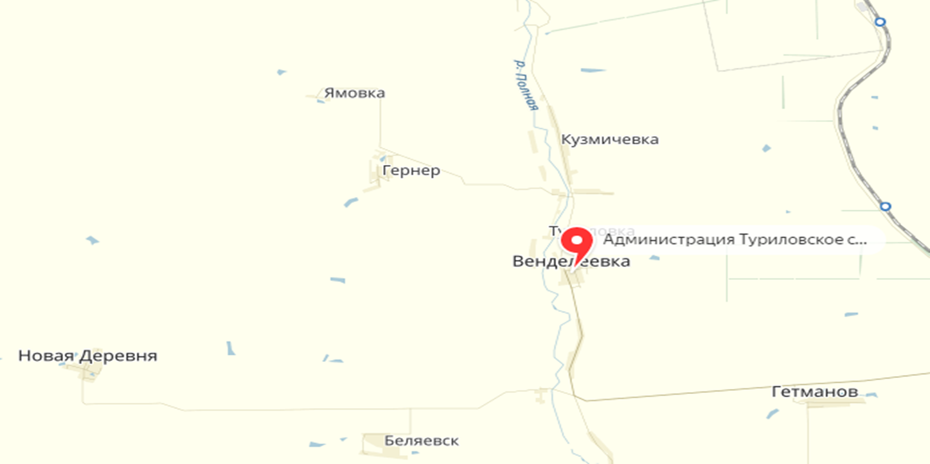
Администрация Туриловского сельского поселения
1
Бюджет для граждан
Исполнение бюджета Туриловского сельского поселения Миллеровского района
за2018год

Slide 2
Администрация Туриловского сельского поселения
2
Основные параметры бюджета Туриловского сельского поселения Миллеровского района за 2018 год
(тыс. руб.)
Доходы
10237,8
Расходы
9963,3
Профицит
(дефицит)
274,5

Slide 3
Администрация Туриловского сельского поселения
3
Исполнеиие доходов бюджета Туриловского сельского поселения
Миллеровского района за 2018 год (тыс. руб.)
Налоговые
Доходы
5182,9
Налог на доходы
физических лиц
646,5
Налоги на имущество
3919,5
Неналоговые
доходы
174,9
Доходы на использование имущества
165,0
Государственная пошлина
13,6
Налог на совокупный доход
603,3
Штрафы, санкции, возмещение ущерба
9,9
Доходы
Бюджета
10237,8
Безвозмездные поступления
4880,0
Дотации бюджетам бюджетной системы РФ
3436,5
Субвенции бюджетам бюджетной системы РФ
77,3
Иные межбюджетные трансферты
1366,2

Slide 4
Администрация Туриловского сельского поселения
4
Обеспечена работа комиссии по вопросам собираемости налогов и других обязательных платежей (Постановление Администрации Туриловского сельского поселения
от 23.06.2015 года №72).
В 2018 году проведено 3 заседания комиссии
В результате реализации полного комплекса мер в бюджет Туриловского сельского поселения Миллеровского района поступило 1157,5 тыс. рублей

Slide 5
Администрация Туриловского сельского поселения
5
Динамика доходов бюджета Туриловского сельского поселения Миллеровского района

Slide 6
Администрация Туриловского сельского поселения
6
Динамика собственных доходов бюджета Туриловского сельского поселения Миллеровского района
тыс. руб

Slide 7
Администрация Туриловского сельского поселения
7
Динамика доходов бюджета Туриловского сельского поселения Миллеровского района в 2013-2018 гг.
тыс. руб

Slide 8
Администрация Туриловского сельского поселения
8
Объем налоговых и неналоговых доходов бюджета Туриловского сельского поселения Миллеровскоrо района в 2018 году составил 5357,8 тыс. рублей

Slide 9
Администрация Туриловского сельского поселения
9
Структура налоговых и неналоговых доходов бюджета
Туриловского сельского поселения Миллеровского района в 2018 году

Slide 10
Администрация Туриловского сельского поселения
10
Государственная пошлина бюджета Туриловского сельского поселения Миллеровского района
тыс. рублей

Slide 11
Администрация Туриловского сельского поселения
11
Показатели поступления доходов от использования имущества, находящегося в государственной и муниципальной собственности в бюджете Туриловского сельского поселения
Миллеровского района
тыс. рублей-

Slide 12
Администрация Туриловского сельского поселения
12
Динамика расходов бюджета
Туриловского сельского поселения
Миллеровского района в 2013-2018 гг.

Slide 13
' ,
13
Администрация Туриловского сельского поселения
Структура расходов бюджета Туриловского сельского поселения Миллеровского района в 2018 году.

Slide 14
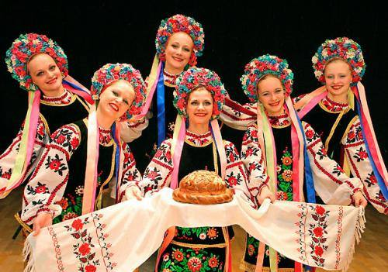
' ,
14
Администрация Туриловского сельского поселения
,
Динамика расходов бюджета Туриловского сельского поселения Миллеровского района на культуру

Slide 15
Администрация Туриловского сельского поселения
15
Динамика расходов бюджета Туриловского сельского поселения Миллеровского района на Социальную политику
1

Slide 16
Администрация Туриловского сельского поселения
16
Доля расходов на социальную сферу в общем объеме расходов бюджета Туриловского сельского поселения Миллеровского района в 2018 году
Социальная сфера

Slide 17
Администрация Туриловского сельского поселения
17
Бюджет Туриловского сельского поселения Миллеровского района 2018 года сформирован и исполнен в программной структуре расходов на основе утвержденных Администрацией Туриловского сельского поселения 8 муниципальных программ Туриловского сельского поселения
Формирование и исполнение бюджета на основе муниципальных программ Миллеровского района
На их реализацию было
направлено в 2018 году
9857,2 тыс. рублей.

Slide 18
Администрация Туриловского сельского поселения
18
Структура программных расходов бюджета
Туриловского сельского поселения
Миллеровского района в 2018 году
Непрограмные расходы 1,1%
Програмные расходы
98,9%

Slide 19
Администрация Туриловского сельского поселения
19
Структура муниципальных программ Туриловского сельского поселения в 2018 году.
Всего:
9857,2тыс. рублей
Финансы
(4465,7 тыс. рублей – 45,3%)
Информационное общество
(10,8 тыс. рублей – 0,1%)
Жилищно-коммунальное хозяйство
(944,6 тыс. рублей – 9,6%)
Социальные программы
(4436,1 тыс. рублей – 45,0%)

Slide 20
Администрация Туриловского сельского поселения
20
Структура безвозмездных поступлений бюджета
Туриловского сельского поселения
Миллеровского района в 2018 году
тыс.руб.

Slide 21
Администрация Туриловского сельского поселения
21
Объем безвозмездных поступлений от других бюджетов бюджетной системы Российской Федерации в бюджет Туриловского сельского поселения Миллеровского района
тыс.руб.
Наименование | 2013 год | 2014 год | 2015 год | 2016 год | 2017 год | 2018 год
Всего | 6822,5 | 3744,3 | 3813,1 | 5225,1 | 3504,5 | 4880,0
Дотации | 2145,7 | 2380,1 | 3409,6 | 4057,1 | 2062,0 | 3436,5
Субвенции | 60,1 | 62,2 | 66,1 | 70,1 | 69,5 | 77,3
Иные межбюджетные трансферты | 4616,7 | 1401,7 | 337,4 | 1097,9 | 1373,0 | 1366,2

